Slide 1
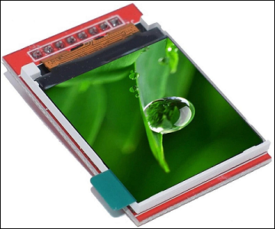

Comunicación SPI

Slide 2
El bus SPI
El bus SPI (Serial Peripheral Interface) fue desarrollado por Motorola en 1980. Sus ventajas respecto a otros sistemas han hecho que se convierta en un standard de facto en el mundo de la electrónica y automatización.
El bus SPI tiene una arquitectura de tipo maestro-esclavo. El dispositivo maestro (master) puede iniciar la comunicación con uno o varios dispositivos esclavos (slave), y enviar o recibir datos de ellos. Los dispositivos esclavos no pueden iniciar la comunicación, ni intercambiar datos entre ellos directamente.
En el bus SPI la comunicación de datos entre maestros y esclavo se realiza en dos líneas independientes, una del maestro a los esclavos, y otra de los esclavos al maestro, por tanto la comunicación es Full Duplex.

Slide 3
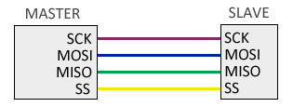
Otra característica de la comunicación SPI es que es síncrona. El dispositivo maestro proporciona una señal de reloj, que mantiene a todos los dispositivos sincronizados. Esto reduce la complejidad del sistema frente a los sistemas asíncronos.
El bus SPI requiere un mínimo de 3 líneas, además de una línea SS (Slave Select) para cada dispositivo esclavo conectado, para seleccionar el dispositivo con el que se va a realizar la comunicación.
MOSI (Master-out, slave-in) para la comunicación del maestro al esclavo.
MISO (Master-in, slave-out) para comunicación del esclavo al maestro.
SCK (Clock) señal de reloj enviada por el maestro.

Slide 4
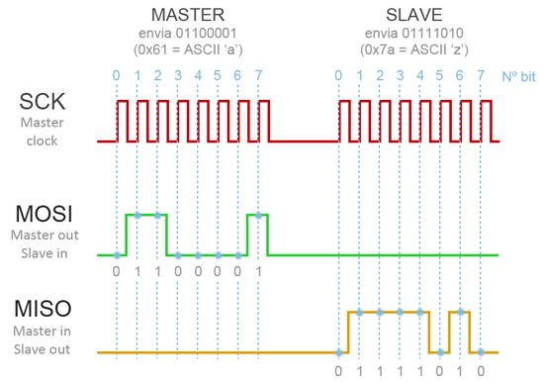
Funcionamiento de bus SPI
Por defecto el maestro mantiene en estado Alto todas las líneas SS. Cuando el maestro inicia comunicación con el esclavo hace Bajo SS correspondiente, que hace que esclavo inicie la comunicación.

Slide 5
En el bus SPI la comunicación de datos entre maestros y esclavo se realiza en dos líneas independientes, una del maestro a los esclavos, y otra de los esclavos al maestro, por tanto la comunicación es Full Duplex.
La trama (los datos enviados) no sigue ninguna regla, es decir, se puede enviar cualquier secuencia arbitraria de bits. Esto hace que los dispositivos conectados necesiten tener pre-acordado la longitud y significado de los que van a enviar y recibir.
Ventajas:Alta velocidad de trasmisión. Está integrado en muchos dispositivos. Puede mandar secuencias de bit de cualquier tamaño, sin dividir y sin interrupciones.
Desventajas: Se requiere 3 cables (SCK, MOSI y MISO) más un cable adicional (SS) por cada dispositivo esclavo. Solo es adecuado a corta distancias (unos 30cm). No se dispone de ningún mecanismo de control, es decir, no se puede saber si el mensaje ha sido recibido ni si ha sido recibido correctamente. La longitud de los mensajes enviados y recibidos tiene que ser conocida por ambos dispositivos.

Slide 6
El bus SPI en ESP32
El ESP32 integra cuatro periféricos SPI.
SPI0 y SPI1 se utilizan internamente para acceder a la memoria flash conectada del ESP32 y también comparten un sistema de arbitraje.
SPI2 y SPI3 son controladores SPI de propósito general, denominados también como HSPI y VSPI, respectivamente. Están abiertos a los usuarios. SPI2 y SPI3 tienen buses de señal independientes con los mismos nombres respectivos. Cada bus tiene tres líneas CS para manejar hasta tres esclavos SPI.
Permite señales con frecuencias de reloj sólo de hasta 40 MHz.

Slide 7
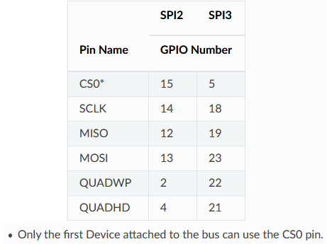
Los pines GPIO para los buses SPI2 y SPI3 se muestran en la siguiente tabla:

Slide 8
Para utilizar la comunicación SPI en cualquiera de los puertos disponibles se hace uso de la librería SPI.h disponible en el IDE de Arduino.
El entorno de programación de Arduino define las constantes SCK, MOSI, MISO, y SS para los pines de SPI. Usar estos "alias" en el código implementado hace que sea más fácil de intercambiar programas entre modelos placas.
Las funciones básicas para hacer funcionar el bus SPI son las siguientes:
SPI.begin(); // Inicia el bus SPI
SPI.transfer(c); // Envía un byte
SPI.attachInterrupt(); // Activar la interrupción para recibir datos
SPI.beginTransaction (SPISettings (clock, orden_bits, pol_fase)); // velocidad del clock, MSB first o LSB first, modos

Slide 9
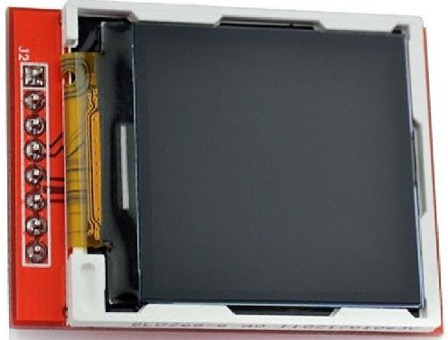
Display TFT ILI9163 SPI con ESP32
La pantalla TFT ILI9163C a color de 1,44″, es una pantalla basada en el protocolo SPI con una resolución de 128 x 128 píxeles. Es capaz de mostrar hasta 262.000 colores diferentes.
Características de la pantalla:
Tamaño: 1,44 pulgadas
Interfaz: SPI
Resolución: 128*128 píxeles
Área visual: 1:1 cuadrado
Soporta 5V/3.3V de alimentación
Luz de fondo LED alimentada con 3.3V

Slide 10
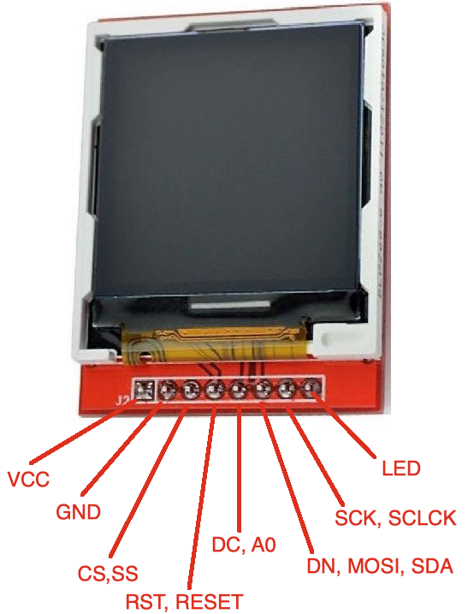
Para utilizar la comunicación con el display TFT ILI9163 se hace uso de la librería TFT_ILI93.h (es necesario descargarla e instalarla) y la librería Adafruit_GFX.h (es necesario descargarla e instalarla) esta última encargada del manejo de caracteres y figuras en la pantalla.
La librería TFT_ILI93.h puede ser descargada en:
https://github.com/sumotoy/TFT_ILI9163C
La librería Adafruit_GFX.h puede ser descargada en:
https://github.com/adafruit/Adafruit-GFX-Library

Slide 11
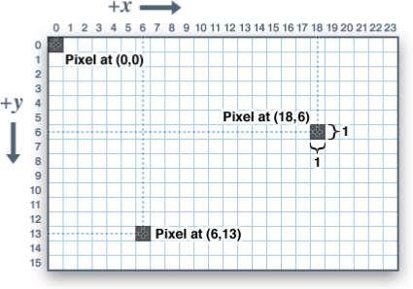
Sistema de coordenadas y unidades
Los píxeles se indican mediante coordenadas horizontales (X) y verticales (Y). El sistema de coordenadas sitúa el origen (0,0) en la esquina superior izquierda del display, con una X positiva que aumenta hacia la derecha y una Y positiva que aumenta hacia abajo.
Esto está al revés que el sistema de coordenadas cartesianas estándar de las matemáticas.

Slide 12
Para utilizar un diseño "vertical" alto en lugar de un formato "horizontal" ancho, o si las limitaciones físicas dictan la orientación de una pantalla en un recinto, también se puede aplicar una de las cuatro configuraciones de rotación, indicando qué esquina de la pantalla representa la parte superior izquierda.
Las coordenadas se expresan siempre en unidades de píxel; no hay una escala implícita para una medida del mundo real como los milímetros o las pulgadas, y el tamaño de un gráfico mostrado será una función de la densidad de puntos o de píxeles de la pantalla.
Si se trata de una medida del mundo real, habrá que escalar las coordenadas para adaptarlas.
La biblioteca opera con valores de 16 bits que proporciona un tipo de datos consistente en todas las diferentes pantallas.

Slide 13

Los componentes primarios del color - rojo, verde y azul - están todos "empaquetados" en una variable de 16 bits, con los 5 bits más significativos transmitiendo el rojo, los 6 bits centrales transmitiendo el verde y los 5 bits menos significativos transmitiendo el azul (Formato RGB565). Ese bit extra se asigna al verde porque nuestros ojos son más sensibles a la luz verde.
Para la conversión del formato RGB estar de 24 bits (8 bits por cada color) al formato RGB565 se encuentran diversos conversores en línea, además en las funciones de la librería utilizada se tiene una que permite realizar esta conversión.

Slide 14
Funciones para el uso de la TFT ILI9163
Crear el objeto asociado a la pantalla y pasar al constructor los pines
TFT_ILI9163C tft=TFT_ILI9163C(CS,DC); //tft nombre del objeto
Inicializar la pantalla:
tft.begin();
Orientación de la pantalla (siendo x el valor del el ángulo de giro):
tft.setRotation(x); //0=0° (por defecto), 1=90°, 2=180° o 3=270°
Color del fondo de la pantalla (color por defecto negro):
tft. fillScreen(x); //x = el color en formato de 16 bits RGB565
Ubicar cursor en la pantalla:
tft.setCursor(x,y); // x=columna, y=fila

Slide 15
Establecer el color del texto y como opción el color del fondo:
tft.setTextColor(color1,color2); //color1=color del texto, color2=color de fondo (opcional)
Establecer el tamaño del texto (argumento un valor entre 1 y 5):
tft.setTextSize(x);
//1=5x7 pixeles, 1 px entre caracteres y por línea, 21x16 caracteres
//2=10x14 pixeles, 2 px entre caracteres y por línea, 10x8 caracteres
//3=15x21 pixeles, 3 px entre caracteres y por línea, 7x5 caracteres
//4=20x28 pixeles, 4 px entre caracteres y por línea, 5x4 caracteres
//5=25x35 pixeles, 5 px entre caracteres y por línea, 4x3 caracteres
Solicitar el alto o el ancho de la pantalla:
h = tft.height(); //h=altura
w = tft.width(); //w=ancho

Slide 16
Determinar si el texto que no quepa en una línea continuará en la siguiente (argumento: true o false):
tft.setTextWrap();
//true= el texto que no quepa en una línea pasa automáticamente a la siguiente (valor por defecto)
//false=el texto que no quepa en una línea queda truncado
Escribir en la pantalla una cadena de texto, o el valor de una expresión, que se pasa como argumento:
tft.print();
Escribir en la pantalla una cadena de texto, o el valor de una expresión, que se pasa como argumento. Al final, inserta un salto de línea:
tft.println();

Slide 17
Dibujar un píxel en la pantalla. Recibe tres argumentos:
tft.drawPixel(x,y,color); // x=columna, y=fila
//color=expresado en hexadecimal
Trazar una línea recta de un píxel de grosor. Recibe cinco argumentos:
tft.drawLine(x1, y1, x2, y2, color);
//x1=coordenada x del punto de inicio
//y1=coordenada y del punto de inicio
//x2=coordenada x del punto final
//y2=coordenada y del punto final
//color=expresado en hexadecimal

Slide 18
Trazar una línea recta horizontal. Recibe cuatro argumentos:
tft.drawFastHLine(x1,y1,w,color);
//x1=coordenada x del punto de inicio
//y1=coordenada y del punto de inicio
// w=ancho en px de la línea
//color=expresado en hexadecimal
Trazar una línea recta vertical. Recibe cuatro argumentos:
tft.drawFastVLine( x1,y1,h,color);
//x1=coordenada x del punto de inicio
//y1=coordenada y del punto de inicio
// h=altura en px de la línea
//color=expresado en hexadecimal

Slide 19
Dibujar un rectángulo sin relleno (sólo el perímetro, de un píxel de grosor). Recibe cinco argumentos:
tft.drawRect(x,y,h,w,color);
//x=coordenada x de la esquina superior izquierda del rectángulo
//y=coordenada y de la esquina superior izquierda del rectángulo
//h=altura en px del rectángulo
//w=ancho en px del rectángulo
//color=expresado en hexadecimal
Dibujar un rectángulo sólido. Recibe cinco argumentos:
tft.fillRect(x,y,h,w,color);
//Los mismos parámetros de la función tft.drawRect()

Slide 20
Dibujar un rectángulo sin relleno (sólo el perímetro, de un píxel de grosor), con las esquinas redondeadas. Recibe seis argumentos:
tft.drawRoundRect(x,y,h,w,r,color);
//x=coordenada x de la esquina superior izquierda del rectángulo
//y=coordenada y de la esquina superior izquierda del rectángulo
//h=altura en px del rectángulo
//w=ancho en px del rectángulo
//r=radio de las esquinas en px
//color=expresado en hexadecimal
Dibujar un rectángulo sólido con las esquinas redondeadas. Recibe seis argumentos:
tft.fillRoundRect(x,y,h,w,r,color);
//Los mismos parámetros de la función tft.drawRoundRect()

Slide 21
Dibujar un triángulo sin relleno (sólo el perímetro, de un píxel de grosor). Recibe siete argumentos:
tft.drawTriangle(x1,y1,x2,y2,x3,y3,color);
//x1=coordenada x del primer vértice del triángulo
//y1=coordenada y del primer vértice del triángulo
//x2=coordenada x del segundo vértice del triángulo
//y2=coordenada y del segundo vértice del triángulo
//x3=coordenada x del tercer vértice del triángulo
//y3=coordenada y del tercer vértice del triángulo
//color=expresado en hexadecimal
Dibujar un triángulo sólido. Recibe cinco argumentos:
tft.fillTriangle (x1,y1,x2,y2,x3,y3,color);
//Los mismos parámetros de la función tft.drawTriangle ()

Slide 22
Dibujar una circunferencia (un círculo sin relleno). Recibe cuatro argumentos:
tft.drawCircle(x,y,r,color);
//x=coordenada x del centro del círculo
//y=coordenada y del centro del círculo
//r=radio del círculo en px
//color=expresado en hexadecimal
Dibujar un círculo sólido. Recibe cuatro argumentos:
tft.fillCircle(x,y,r,color);
//Los mismos parámetros de la función tft.drawCircle()

